Slide 1









Título: Mecanismos fisiopatológicos de COVID-19 persistente en trasplantados hepáticos en comparación con individuos inmunocompetentes
Nombre y apellidos: Ainhoa Fernández Yunquera
Centro de Trabajo: Hospital General Universitario Gregorio Marañón
@SETHepatico

Slide 2

La persistencia de síntomas después de la infección aguda por SARS-CoV-2 (Long-COVID-19 ) impacta de forma relevante sobre la calidad de vida y capacidad funcional de los pacientes
Objetivos:
Estudiar la prevalencia de Long-Covid en población trasplantada (TH) comparada con una cohorte de población general
Evaluar diferencias en los mecanismos fisiopatológicos que se han relacionado con la persistencia de síntomas como marcadores inflamatorios, de disfunción endotelial y marcadores de persistencia viral.
@SETHepatico

Slide 3

1. Hospital General Universitario Gregorio Marañón, Madrid
2. Hospital Ramón y Cajal, Madrid
3. Hospital Puerta de Hierro ,Madrid
4. Hospital Clínico Universitario Virgen de la Arrixaca, Murcia
5 . Complejo Hospitalario Universitario de Badajoz
6. Hospital de A Coruña, A Coruña
7. Hospital Universitario y Politécnico La Fe, Valencia
Estudio prospectivo observacional multicéntrico
N=43 TH
N=86 Inmunocompetentes
Pareados por edad y gravedad del COVID-19
6º mes. Evaluación sintomática, análisis de biomarcadores (IL-2, IL,4, IL6, INF gamma, E-selectina, ferritina), análisis de anticuerpos anti-spike y anti-nucleocápside
En 7 pacientes TH se realizó estudio de PCR viral en sangre, heces y biopsias gástricas a los 12 meses.
12º mes. Evaluación sintomática, análisis de biomarcadores y anticuerpos descritos
@SETHepatico

Slide 4
CARACTERÍSTICAS N(%) | Población trasplantada ( TH) | Población inmunocompetente | p
COVID GRAVE | 6(14%) | 9(10,5%) | 0,57
LONG COVID 6º MES | 16 (37,2%) | 50 ( 57%) | 0,03
LONG COVID 12ºMES | 15 (34,9%) | 34(39,5%) | 0,6
DISNEA RESIDUAL GRAVE (>2) | 4(9,5%) | 8(9,4%) | 0,6
Biomarcadores : 12 mes Mediana (RIQ)
Ferritina (ng/ml) | 100,8 (494) | 138,5 (495,3) | 0,58
E-selectina (ng/ml) | 38,81(85,57) | 42,35 (90,75) | 0,35
IL2 (pg/ml) | 0,36 (288) | 1,86(173) | 0,65
IL4 (pg/ml) | 6,36(463) | 0,026 (152,7) | 0,02
IL6( pg/ml) | 3,55(398,4) | 4,43 (440) | 0,94
IFN-γ (ng/ml) | 19,55 (5282,2) | 12,33( 729) | 0,84
RESULTADOS
No hubo diferencias a los 6 meses en biomarcadores
@SETHepatico

Slide 5
Niveles de anticuerpos Inmunocompetente Población TH p Mediana (RIQ)
Ac anti-Spike 6 mes | 875 (2206976,5) | 503,4(10166,5) | 0,025
Ac anti-Spike 12 mes | 1041,3(40000) | 1198(39890,4) | 0,42
Ac anti-Nucleocápside 6 mes | 2,17 (6,7) | 4,33(9,57) | 0,001
Ac anti-Nucleocápside 12 mes | 0,64 (4,12) | 6,57 (6,57) | 0,002
@SETHepatico

Slide 6
RESULTADOS
El Long-Covid se asocia a niveles bajos de IL4 en el grupo inmunocompetente a los 12 meses.
Estos resultados no se observaron en el grupo TH .No hubo correlación entre los niveles de IL4 y el grado de inmunosupresión
@SETHepatico

Slide 7
Los pacientes con disnea grave presentaron niveles de E-selectina significativamente mayores en ambas cohortes a los 12 meses.
No se apreciaron cambios en IL-2, IL6, INFγ , y niveles de ferritina.
@SETHepatico

Slide 8
Niveles más bajos de ac.anti-Nucleocápside se asociaron a sintomatología persistente: a los 6 meses en ambas cohortes y a los 12 meses en población trasplantada
@SETHepatico

Slide 9
Una menor caída de ac. anti-Nucleocápside a lo largo del tiempo se asoció a Long-Covid fundamentalmente en población trasplantada.
@SETHepatico

Slide 10
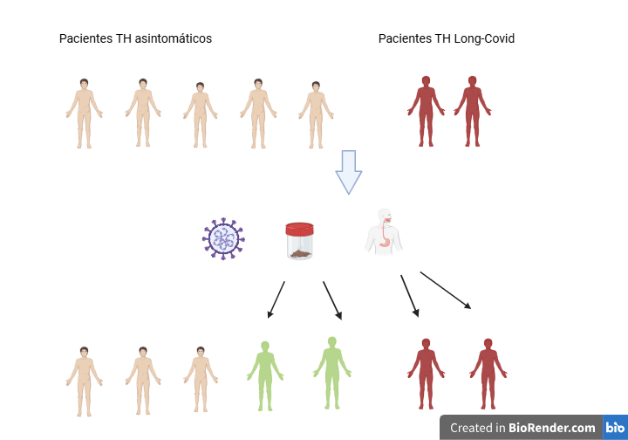

Slide 11
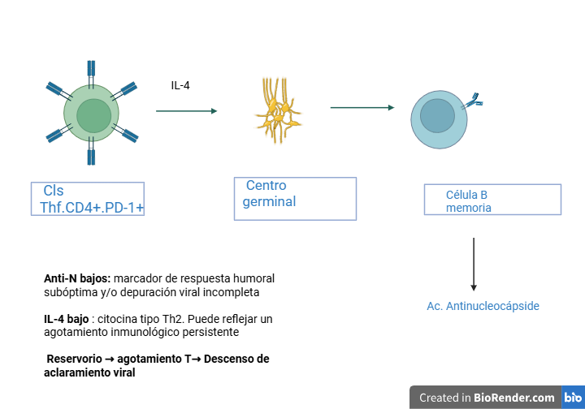

Slide 12
Conclusiones
La expresión de citoquinas (IL-4) y el descenso de anticuerpos anti-nucleocápside en pacientes con Long-Covid es diferente en pacientes trasplantados e inmunocompetentes.
La sintomatología persistente grave tras el COVID se relaciona con marcadores de disfunción endotelial.
La presencia de PCR viral positiva sugiere la presencia de reservorio viral en pacientes trasplantados.

